Slide 1
Цель игры
Развитие языковой культуры речи и социокультурной компетенции, активизация познавательного интереса к предмету.
Углубление языковых знаний.
Развитие логического, абстрактного мышления, памяти, внимания, сообразительности.
Расширение кругозора учащихся.
Использование разнообразных видов деятельности учащихся во внеурочное время.

Slide 2
Правила игры
Ваша задача увеличить свой стартовый капитал за счет решения задач.
Стартовый капитал каждой фирмы – 20 баллов.
Командам предлагается по очереди выбирать себе задания, каждое задание имеет определенную стоимость.
Если команда дает правильный ответ, то ее капитал увеличивается на стоимость задания.
Если команда дает неправильный ответ, то:
а) капитал уменьшается на 100% стоимости задания, если другая команда дает правильный ответ;
б) капитал уменьшится на 50%, если и другая команда не сможет дать правильный ответ.
Игра считается оконченной, если закончились все задания.
Победителем считается та команда, в чьем банке будет накоплен больший капитал по окончании игры.

Slide 3

YOUR OWN GAME

Slide 4
THE RULES OF THE GAME
Your task is to increase your initial capital solving the problems.
The initial capital of every firm is – 20 points.
The teams choose the task one after another. Every task has its own price.
If the team gives the right answer, its capital will increase by the price of the task.
If the team gives the wrong answer:
a) The capital will decrease for 100%, if the other team gives right answer.
b) The capital will decrease for 50%, if the other team can’t give the right answer.
The game will be finished if all the tasks are over.
The more money you have, the more chances you have to become the winner.

Slide 5
CHOOSE THE TASK
1
2
3
4
5
6
7
8
9
10
11
12
13
14
15
16
17
18
19
20
21
22
23
24
25
26
27
28
29
30
31
32
33
34
35
36

Slide 6
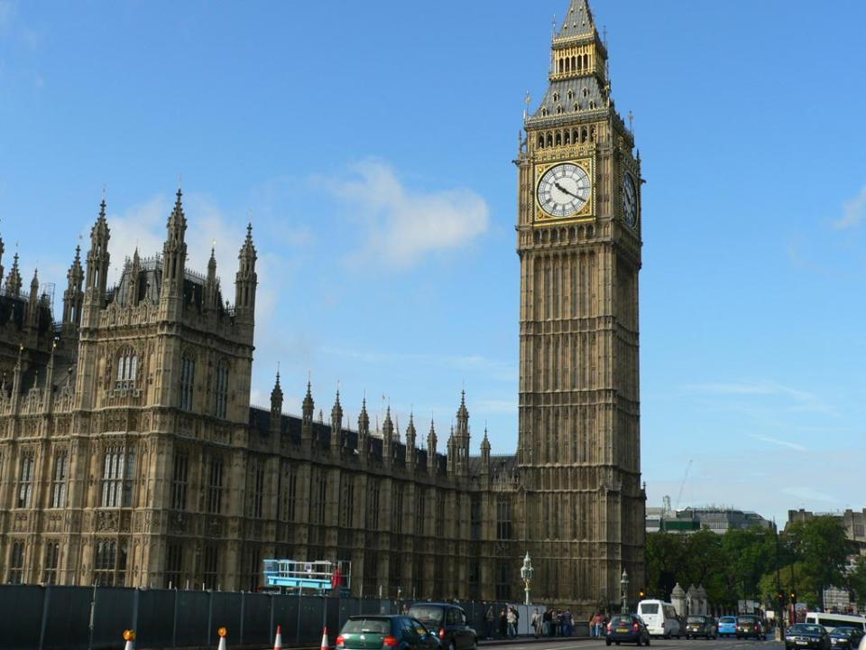
1.
The symbol of Britain is …
A LION

Slide 7
2.
The capital of Scotland is…?
EDINBURG

Slide 8
The highest mountain in Britain is…..
3.
BEN NEVIS

Slide 9
What are official languages in Great
Britain?
4.
ENGLISH, WELSH, SCOTTISH

Slide 10
What is the national emblem of England from the time of the Wars of the Roses?
5.
A RED ROSE

Slide 11
6.
What is the national emblem of the
Ireland?
SHAMROCK

Slide 12
What kind of state is Great Britain?
7.
PARLIAMENTARY MONARCHY

Slide 13

What are two oldest universities
In
England?
8.
OXFORD, CAMBRIDGE

Slide 14
9.
Miss Marple is the character of the books written by….
A. CHRISTIE

Slide 15

Sherlock Holmes is the character of the books written by…
10.
.
A. CONAN DOYLE

Slide 16
11.
Say in Russian:
Little Red
Riding Hood
КРАСНАЯ ШАПОЧКА

Slide 17
12.
The Statue of Liberty was given
to the USA by … .
FRANCE

Slide 18

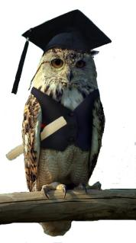
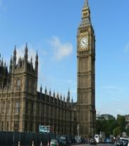
13.
The riddle:
“I can tell you all the day: time to sleep and time to play”.
A CLOCK

Slide 19


14.
The riddle:
What letter is a drink?
“T”

Slide 20


15.
The riddle::
“When I ride, I’m all right. When I stop, I flop”.
A BIKE

Slide 21


16.
The riddle:::
If you lose it once, you can never find it again.
TIME

Slide 22


The riddle:
17.
What is white outside and yellow inside?
AN EGG

Slide 23


18.
The riddle:
In what month do people talk the least?
February

Slide 24


The riddle:
19.
What box walks and talks?
CHATTERBOX

Slide 25


The riddle:
20.
What teaches without talking?
A BOOK

Slide 26


The riddle:
21.
What runs around town all day and lies under the bed at night with its tongue hanging out?
YOUR SHOES

Slide 27


The riddle
22.
What was given to you, belongs to you exclusively and yet is used more by your friends than by yourself?
YOUR NAME

Slide 28
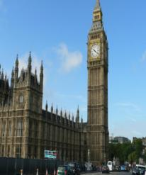
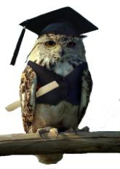
The riddle:
23.
What is white when it's dirty and black when it's clean?
A BLACKBOARD

Slide 29


The riddle:
24.
The doors are open in the morning but shut at night. If you look into them, you'll see yourself inside.
EYES

Slide 30



25.
A bargain is a bargain
УГОВОР ДОРОЖЕ ДЕНЕГ

Slide 31



26.
A bird in the hand is worth two in the bush
ЛУЧШЕ СИНИЦА В РУКАХ, ЧЕМ ЖУРАВЛЬ В НЕБЕ

Slide 32


27.
A cat in gloves catches no mice
БЕЗ ТРУДА НЕ ВЫТАЩИШЬ И РЫБКИ ИЗ ПРУДА

Slide 33

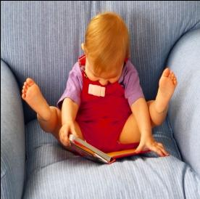

28.
A friend in need is a friend indeed
ДРУЗЬЯ ПОЗНАЮТСЯ В БЕДЕ

Slide 34



Don't look a gift horse in the mouth
29.
ДАРЕНОМУ КОНЮ В ЗУБЫ НЕ СМОТРЯТ

Slide 35



30.
Don’t try to teach your Grandma to suck eggs
НЕ УЧИ УЧЕНОГО

Slide 36



There's no use crying over spilt milk
31.
СЛЕЗАМИ ГОРЮ НЕ ПОМОЖЕШЬ

Slide 37



32.
Never judge a book by its cover
ВСТРЕЧАЮТ ПО ОДЕЖКЕ, ПРОВОЖАЮТ ПО УМУ

Slide 38



33.
Forbidden fruit is sweet
ЗАПРЕТНЫЙ ПЛОД СЛАДОК

Slide 39



34.
Many good cows has a bad calf
В СЕМЬЕ НЕ БЕЗ УРОДА

Slide 40



35.
Measure twice and cut once
СЕМЬ РАЗ ОТМЕРЬ, ОДИН РАЗ ОТРЕЖЬ

Slide 41



East or West — home is best
36.
В ГОСТЯХ ХОРОШО, А ДОМА ЛУЧШЕ

Slide 42
THE END!!!

